Slide 1


Slide 2
BBC micro:bit? heute?
micro:bit – kennt jeder, oder?
Wie stark kannst du schießen?
→ Schusskraftsensor
Pause
Autofahren ;-) automatisch ;-)

Slide 3
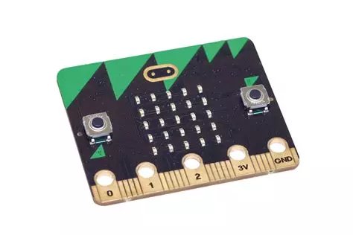
Was ist micro:bit?
Ein kleiner, programmierbarer Computer
Hauptmerkmale
  25 LEDs in einem 5x5-Raster
  Zwei programmierbare Tasten (A B)
  Beschleunigungssensor
  Magnetometer
  Bluetooth- und USB-Konnektivität
  20 Pin-Anschlüsse für Erweiterungen

Slide 4
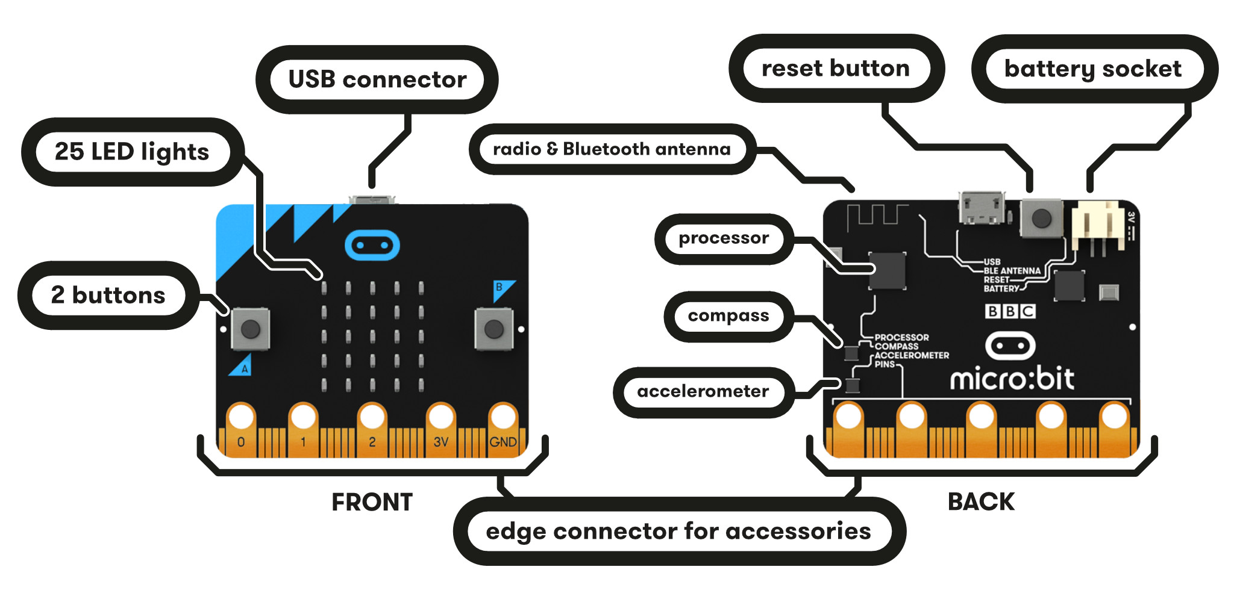
Eingebaut …

Slide 5
Programmieren
Programmiersprachen
  Blockbasierte Programmierung (MakeCode)
  Python
  JavaScript

Slide 6
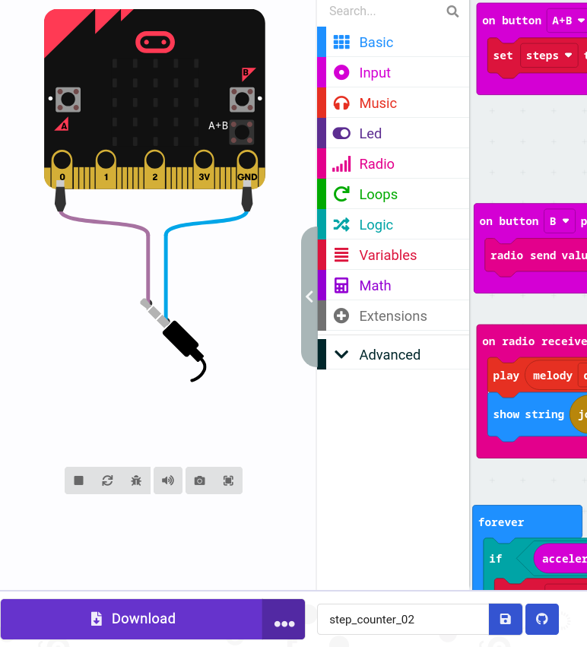
Programmieren
https://makecode.microbit.org/
„Blocks“ kennt ihr von Scratch
Einfaches Ausprobieren am Simulator

Slide 7
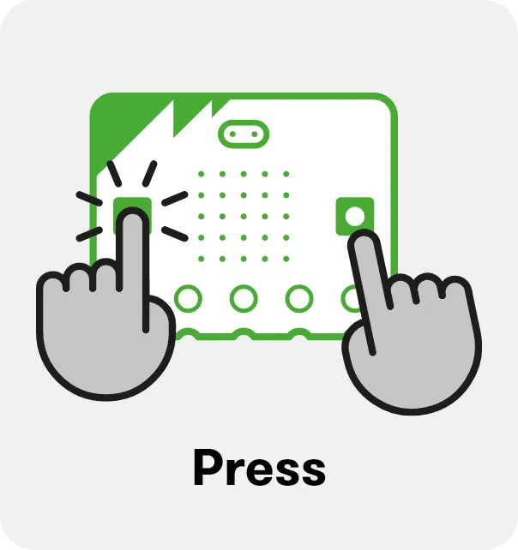
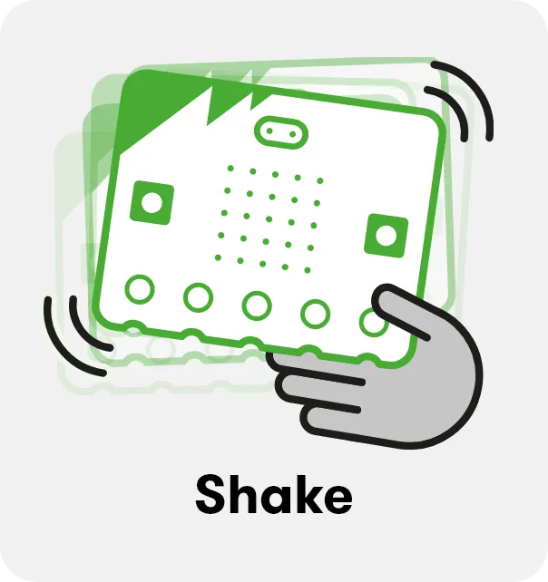
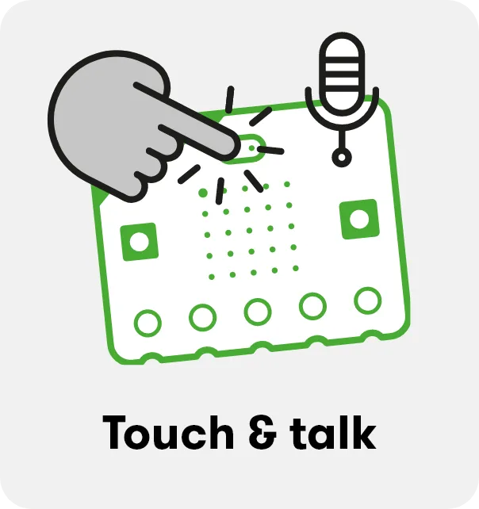
micro:bit

Slide 8
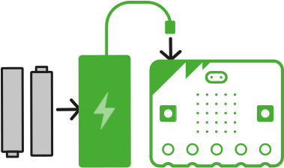
Hallo! mit micro:bit
https://microbit.org/get-started/getting-started/introduction/

Slide 9
Schusskraftsensor

Slide 10
PAUSE

Slide 12
Smart Robot Car der Computer bewegt sich

Slide 13
MiniCar lernt fahren
Es braucht folgende Funktionen:
  fahreVorwärts
  fahreRückwärts
  Abstandsmessung
  dreheLinks (90Grad)
  dreheRechts (90Grad)

Slide 14
MiniCar braucht Erweiterung
Neues Projekt
„Erweiterungen“
https://github.com/keyestudio2019/MiniCar

Slide 15

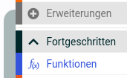
Zu Beginn
Steuerung des Motors
Funktionen

Slide 16
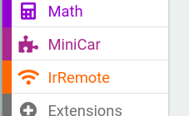

Zu Beginn
Funktionen zum MiniCar
Ultrasonic liefert den Abstand in cm.

Slide 17
Vorschlag
Vorwärts fahren
Abstand messen
Stopp bei Hindernis
Ausweichmanöver
Parcours ausprobieren

